Slide 2
一、人際關係破裂帶來的痛苦
3.雅各打發人先往西珥地去，就是以東地，見他哥哥以掃，
4.吩咐他們說：你們對我主以掃說：你的僕人雅各這樣說：我在拉班那裡寄居，直到如今。
5.我有牛、驢、羊群、僕婢，現在打發人來報告我主，為要在你眼前蒙恩。

Slide 3
1.懼怕愁煩的生命
6.所打發的人回到雅各那裡，說：我們到了你哥哥以掃那裡，他帶著四百人，正迎著你來。
7.雅各就甚懼怕，而且愁煩，便把那與他同在的人口和羊群、牛群、駱駝分做兩隊，
8.說：以掃若來擊殺這一隊，剩下的那一隊還可以逃避。

Slide 4
馬太福音5:23~24
『所以你在祭壇上獻禮物的時候，若想起弟兄向你懷怨，就把禮物留在壇前，先去同弟兄和好，然後來獻禮物！』

Slide 5
2.回轉向神禱告（32:9~12） a.抓住神的應許
9.雅各說：耶和華─我祖亞伯拉罕的神，我父親以撒的神啊，你曾對我說：回你本地本族去，我要厚待你。
12.你曾說：我必定厚待你，使你的後裔如同海邊的沙，多得不可勝數。

Slide 6
b.謙卑自己
10.你向僕人所施的一切慈愛和誠實，我一點也不配得；我先前只拿著我的杖過這約但河，如今我卻成了兩隊了。

Slide 7
c.向神傾心吐意
11.求你救我脫離我哥哥以掃的手；因為我怕他來殺我，連妻子帶兒女一同殺了。

Slide 8
3.送禮物
13.當夜，雅各在那裡住宿，就從他所有的物中拿禮物要送給他哥哥以掃：
14.母山羊二百隻，公山羊二十隻，母綿羊二百隻，公綿羊二十隻，
15.奶崽子的駱駝三十隻─各帶著崽子，母牛四十隻，公牛十隻，母驢二十匹，驢駒十匹；

Slide 9
16.每樣各分一群，交在僕人手下，就對僕人說：你們要在我前頭過去，使群群相離，有空閒的地方；
17.又吩咐儘先走的說：我哥哥以掃遇見你的時候，問你說：你是哪家的人？要往哪裡去？你前頭這些是誰的？
18.你就說：是你僕人雅各的，是送給我主以掃的禮物；他自己也在我們後邊。

Slide 10
19.又吩咐第二、第三，和一切趕群畜的人說：你們遇見以掃的時候也要這樣對他說；
20.並且你們要說：你僕人雅各在我們後邊。因雅各心裡說：我藉著在我前頭去的禮物解他的恨，然後再見他的面，或者他容納我。
21.於是禮物先過去了；那夜，雅各在隊中住宿。

Slide 11
箴18:16 人的禮物為他開路，引他到高位的人面前。
箴21:14 暗中送的禮物挽回怒氣

Slide 12
二、神人的摔跤
24.只剩下雅各一人。有一個人來和他摔跤，直到黎明。
25.那人見自己勝不過他，就將他的大腿窩摸了一把，雅各的大腿窩正在摔跤的時候就扭了。
26.那人說：天黎明了，容我去吧！雅各說：你不給我祝福，我就不容你去。

Slide 14
你是否覺得長期以來你一直追尋、珍愛的某些東西，你必須放棄？
你是否明明知道應當全人順服在神面前，卻在你裏面有一股強烈悖逆的意願，使你無法向神降服？
你是否覺得陷於兩難之間，一端是神的靈，一端是你自己的選擇？

Slide 15
1. 三個問題？
a. 雅各怎麼敵友不分，居然和天使摔跤了一整個晚上？
b. 如果是友人，撫摸或按摩，目的通常是讓人身體舒服！天使摸雅各的大腿，不但沒有讓雅各舒服些，反而讓他瘸腿，以致留下一生忘不了的傷痛。
c. 一般人碰到作對的人要離開，應該是高興都來不及，恨不得他立刻離開，雅各卻相反，不但不讓扭傷他的人離開，還要得到他的祝福。

Slide 16
2. 生命的奧祕與真理
a. 敵人與祝福常是一件事情的兩面，事先不易看的清楚！
b. 我們要有心理準備，祝福與一生忘不了的傷痛，常常是密切連在一起的。
c. 生命的奧秘是，面對打擊，要向雅各一樣祈求：『你不給我祝福，我就不容你去。』（32:26）直到那未知的祝福來臨。

Slide 17
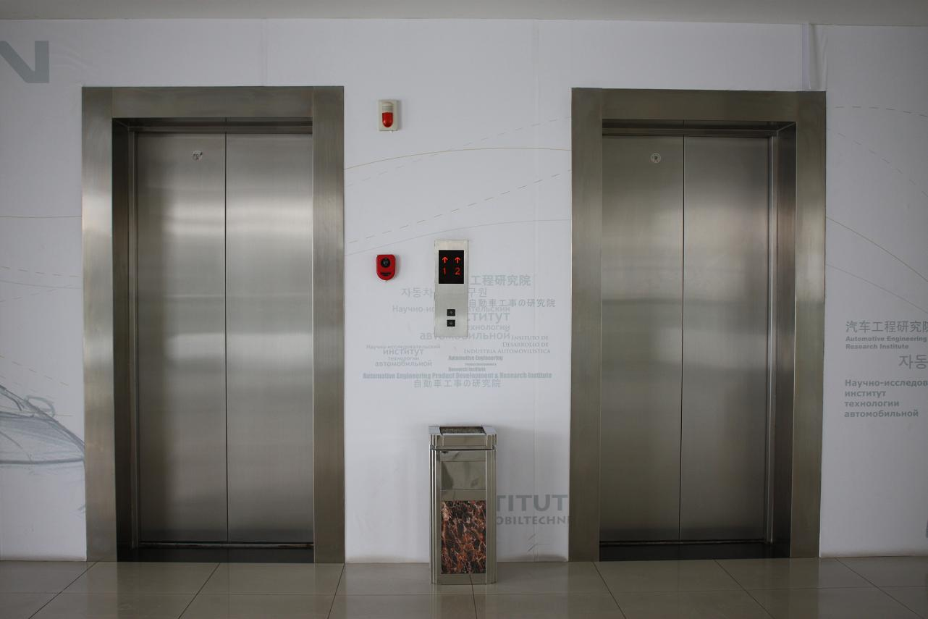
仇人&恩人

Slide 18
3. 得著祝福
27.那人說：你名叫什麼？他說：我名叫雅各。
28.那人說：你的名不要再叫雅各，要叫以色列；因為你與神與人較力，都得了勝。
29.雅各問他說：請將你的名告訴我。那人說：何必問我的名？於是在那裡給雅各祝福。

Slide 19
a. 改變名字
從欺詐者、陰謀者、騙子改換成神的王子！成為尊貴的一位！從倚靠自己緊抓不放的人生；成為降服神，倚靠神的人生！

Slide 20
b. 得著能力
你與神與人較力都得勝了！
過去是靠著自己的能力！如今得著神的能力！
雅各的大腿瘸了！他失去自己的能力！卻得著神的能力！

Slide 21
正如保羅在林前12:9~10『我更喜歡誇我自己的軟弱，好叫基督的能力覆庇我，我為基督的緣故，就以軟弱、凌辱、急難、逼迫、困苦為可喜樂的！因我在甚麼時候軟弱，甚時候就剛強了。』

Slide 22
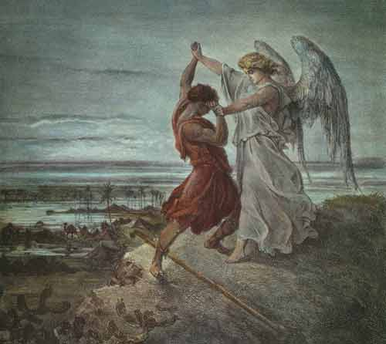
c. 遇見神
30.雅各便給那地方起名叫毘努伊勒【就是神之面的意思】，意思說：我面對面見了神，我的性命仍得保全。

Slide 23
雅各：『我面對面見了神』。
當約伯受了極大的苦而經歷神的教導後，他說：『從前我風聞有你，如今我親眼見你。』
生命就在這裏彰顯出來！有神的同在才是天堂！我們是否曾經面對面見過神呢？
除非你全然的降服！除非拿掉你生命中不肯屈服神的那一部份！
不然你見不到神自己！那麼你的生命就不夠有深度！你也無法有雅各與約伯的經歷！

Slide 24
d.被神用的人都是瘸著腿走路
31.日頭剛出來的時候，雅各經過毘努伊勒，他的大腿就瘸了。
32.故此，以色列人不吃大腿窩的筋，直到今日，因為那人摸了雅各大腿窩的筋。

Slide 25
三、和好帶下祝福
1.雅各舉目觀看，見以掃來了，後頭跟著四百人，他就把孩子們分開交給利亞、拉結，和兩個使女，
2.並且叫兩個使女和他們的孩子在前頭，利亞和他的孩子在後頭，拉結和約瑟在儘後頭。
3.他自己在他們前頭過去，一連七次俯伏在地才就近他哥哥。

Slide 26
1.生命的更新
雅各從32:23先叫別人過去！
更新成33:3他自己在前頭過去！
他有信心不再逃避。
他知道神會為他負責到底
他不再倚靠自己的籌算和計劃！
他信的過神！相信神會照顧一切！
他的生命從愁煩退縮成為勇敢面對。

Slide 27
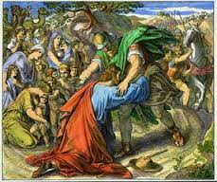
2.謙卑俯伏
他自己在他們前頭過去，一連七次俯伏在地才就近他哥哥。
以掃跑來迎接他，將他抱住，又摟著他的頸項，與他親嘴，兩個人就哭了。

Slide 28
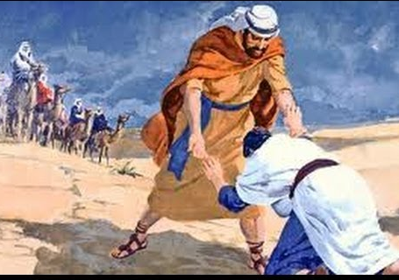
3.仇敵變神面
33:10『因為我見了你的面，如同見了神的面！』

Slide 29
悲慘世界:神父饒恕主角尚萬強

Slide 31
結論：
1.人際關係的破裂，帶來懼怕愁煩
2.回轉向神，抓住神的應許-神必厚待
3.送禮物使人心柔軟
4.放下心中一切的堅持
5.失去自己人的力量，得著神的能力
6.走在前頭，主動和好
7.謙卑低下俯伏
8.見仇敵的面如見神的面

